Slide 1
LEZIONE N.5
INS. LUCIANA DE BENEDETTI
24/03/20

Slide 2

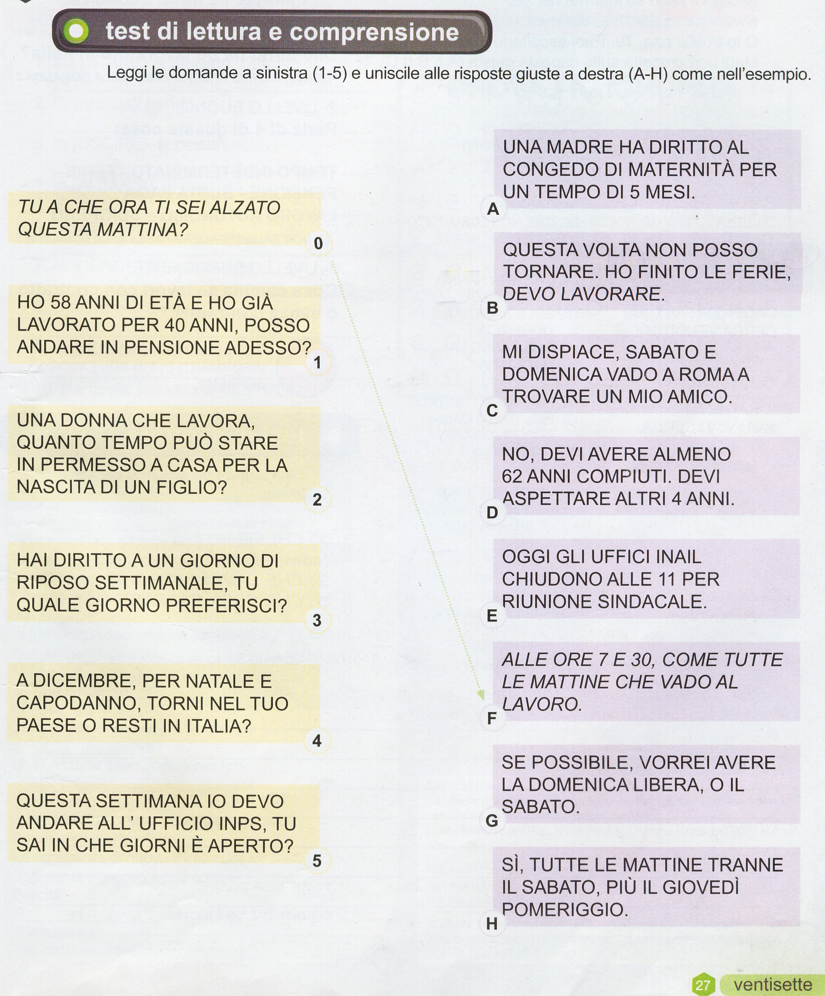

Slide 3
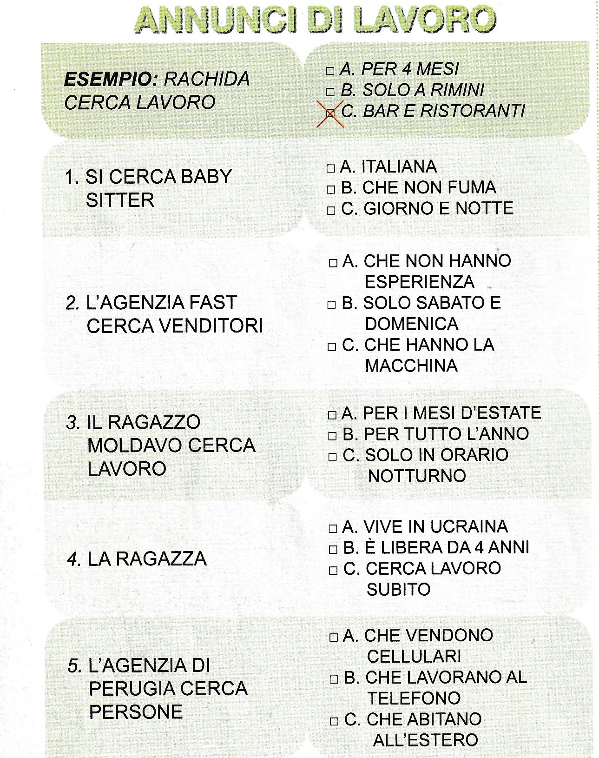
ASCOLTA GLI ANNUNCI DI LAVORO E METTI LA CROCETTA SULLA RISPOSTA GIUSTA COME NELL’ESEMPIO

Slide 4
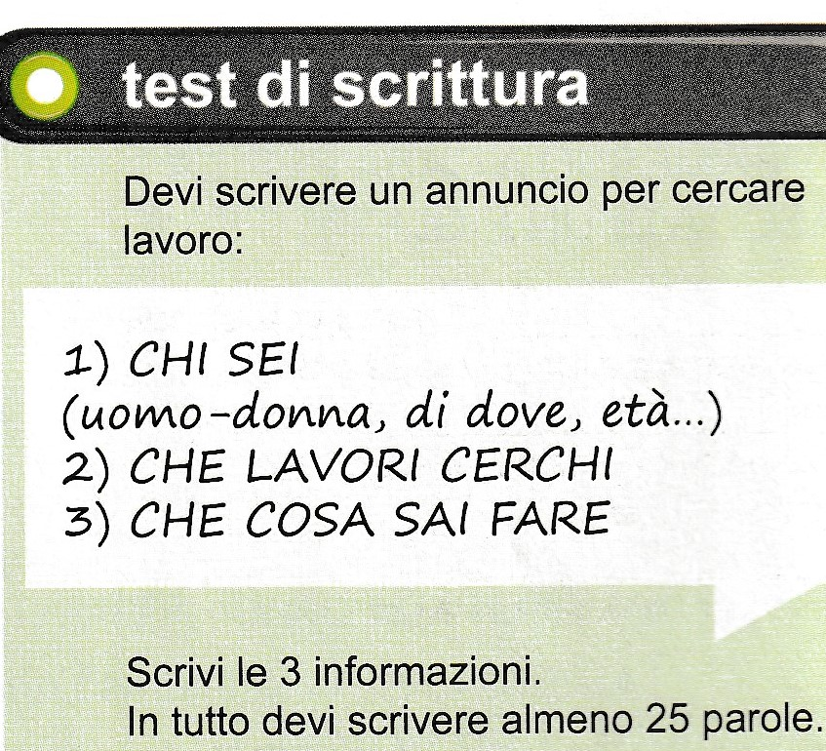
ASCOLTA DI NUOVO GLI ANNUNCI DEL COMPITO DI PRIMA E SCRIVI TU UN ANNUNCIO PER CERCARE LAVORO

Slide 5
